Slide 1

Ứng dụng n8n cho việc lấy thông tin thời tiết hằng ngày và gửi qua Telegram
Nguyễn Trọng Nghĩa - 3122411132

Slide 2
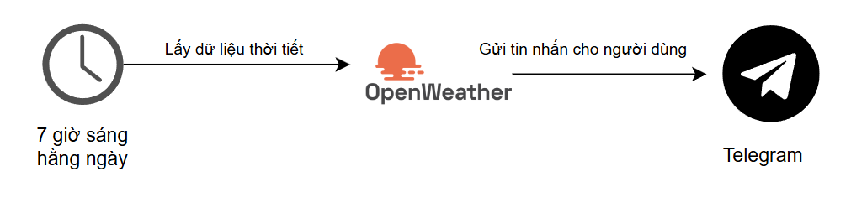
Tổng quan đề tài
Đề tài này tập trung vào việc xây dựng một hệ thống tự động hóa đơn giản: lấy dữ liệu thời tiết hàng ngày lúc 7 giờ sáng và gửi thông báo qua ứng dụng Telegram.

Slide 3




Công nghệ sử dụng

Slide 4
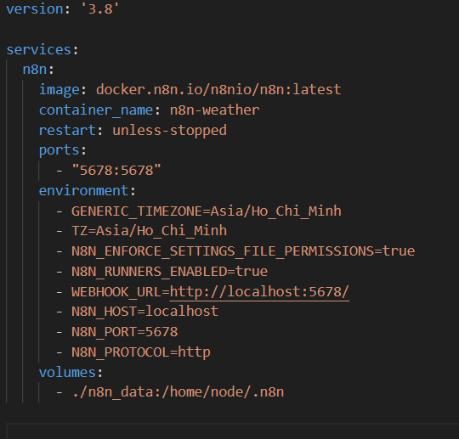
Triển khai Docker

Slide 5
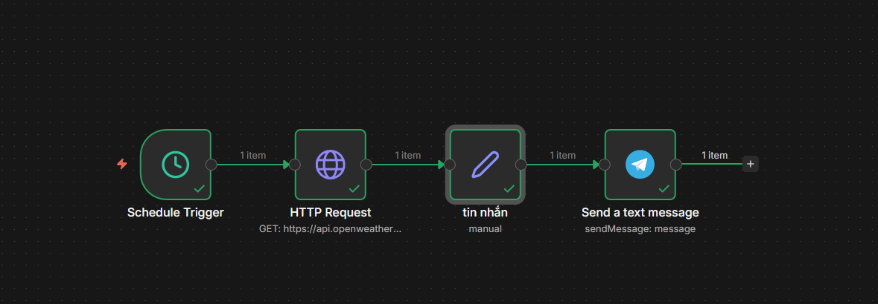
Thiết kế workflow

Slide 6
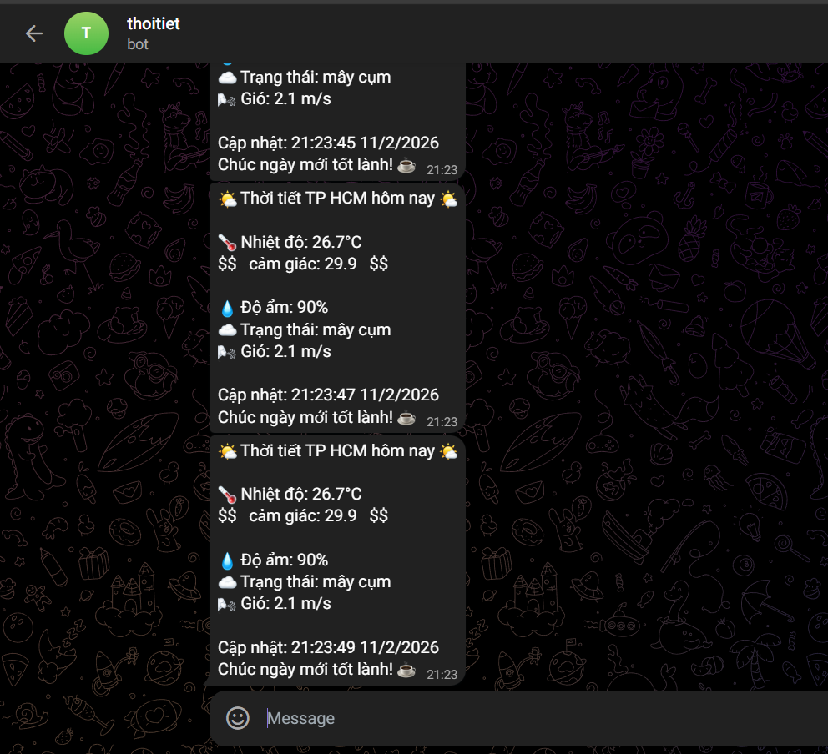
Kết quả

Slide 7
Thank You

